Slide 1
手机淘宝
刘毅
Notes:
已阅2016年5月16日17:28:27

Slide 2

首页
用gallery做图片轮播，下放需要导航栏，用gridview做天猫等按钮

Slide 3
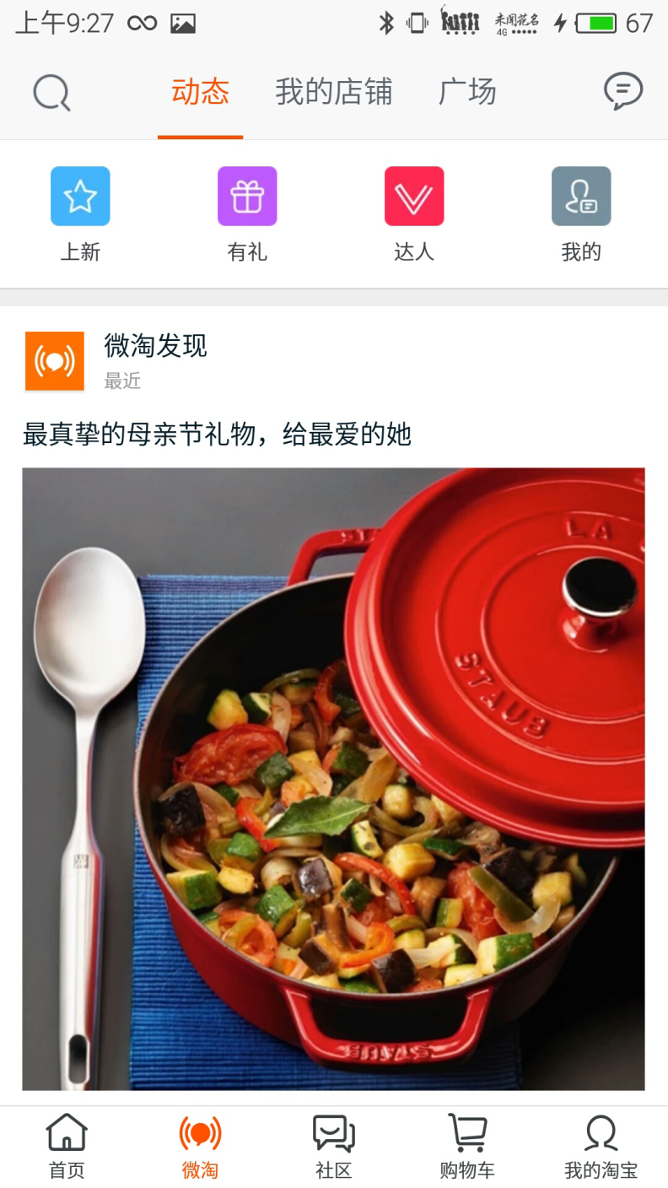
微淘动态
通过下放标题栏微淘跳转到本网页

Slide 4

微淘广场
需要用到gallery画廊通过点击上方广场跳转到本网页

Slide 5
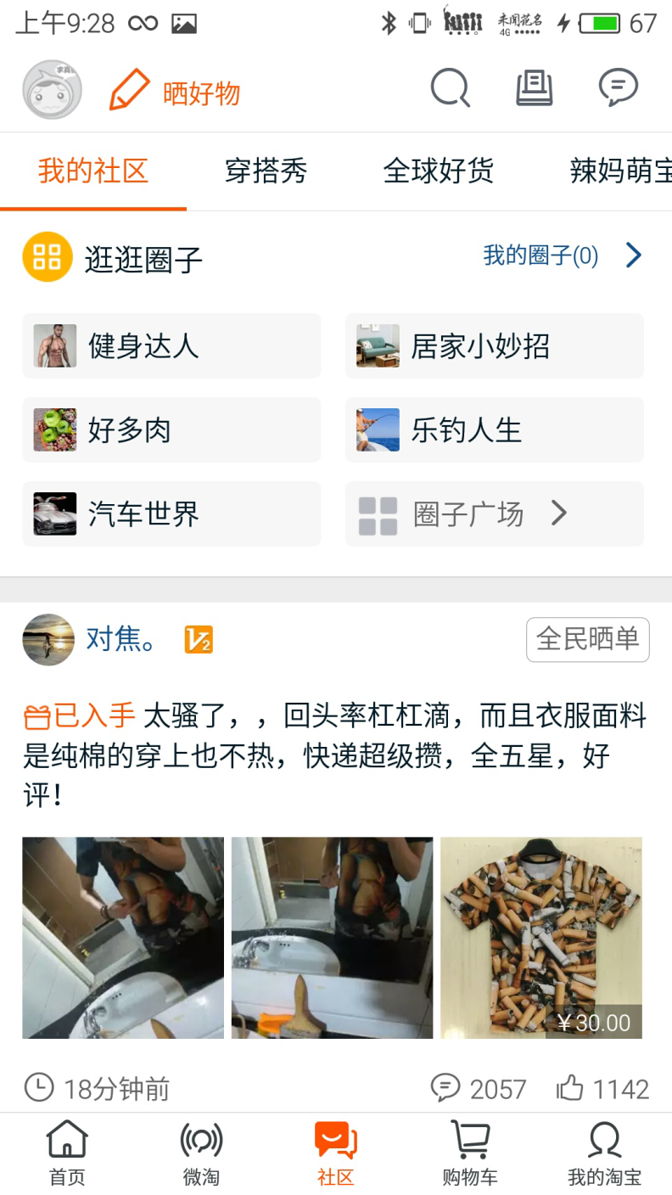
社区晒好物
利用listview做通过下放导航栏社区跳转

Slide 6
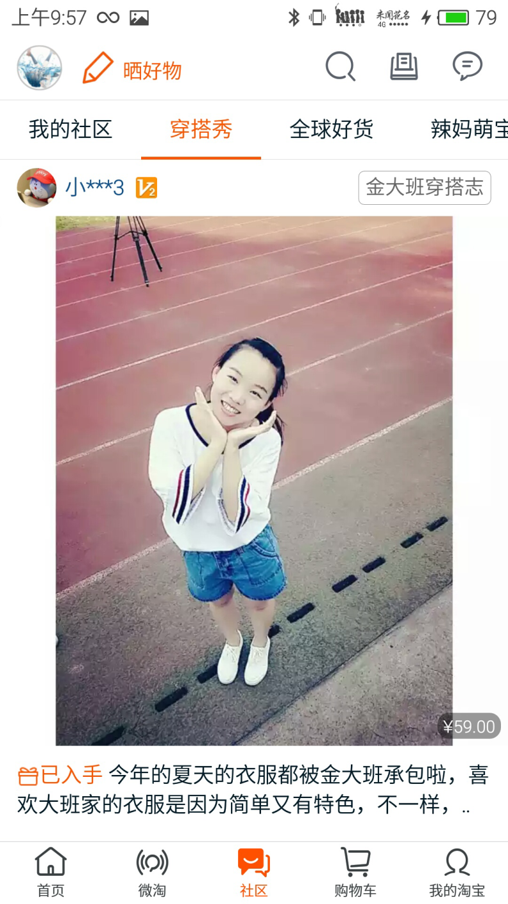
社区穿搭秀
通过上方画廊组件跳转到本网页

Slide 7
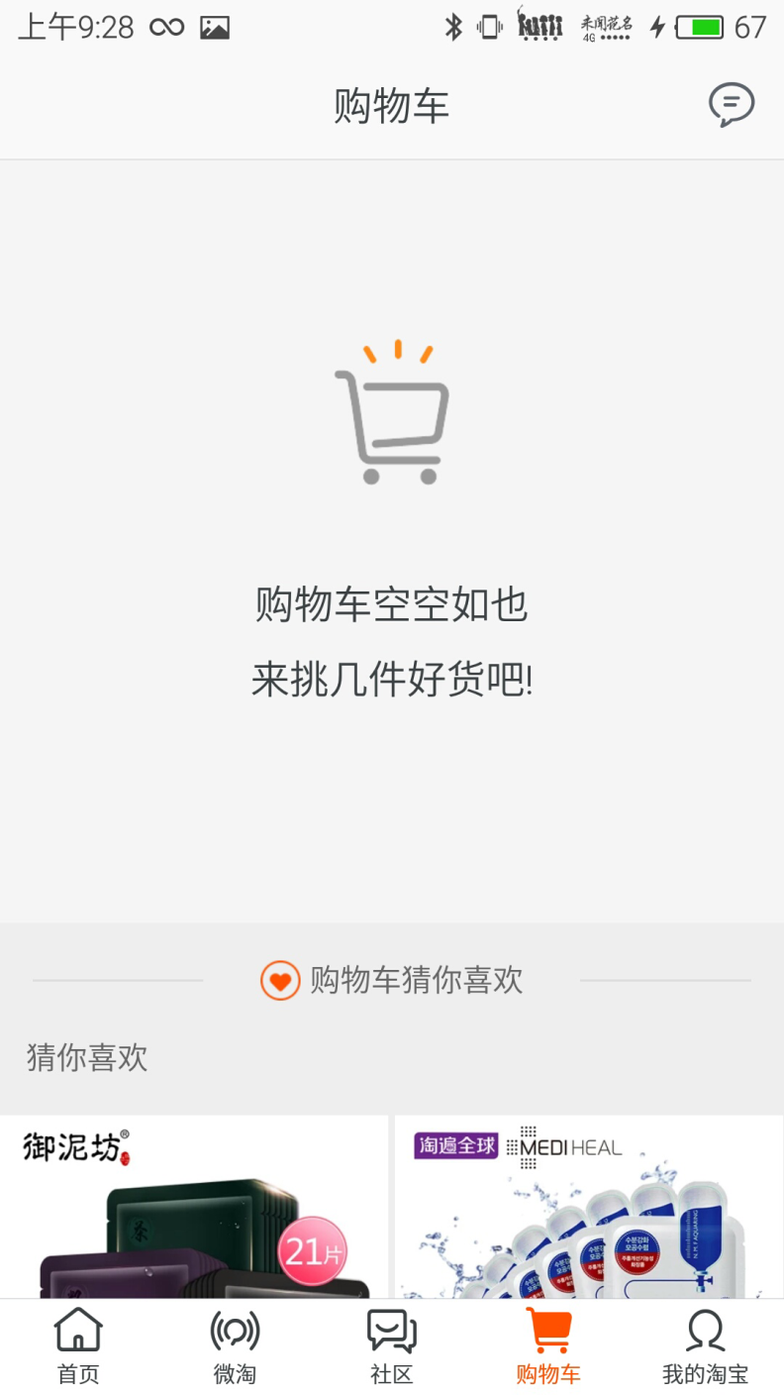
购物车
通过导航栏跳转到本网页

Slide 8
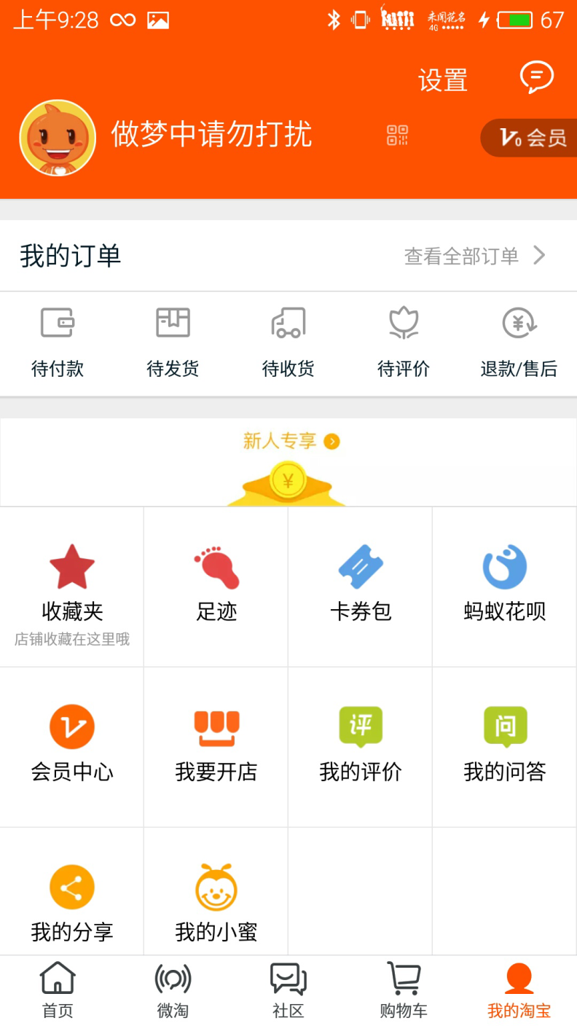
我的淘宝
利用gridview

Slide 9
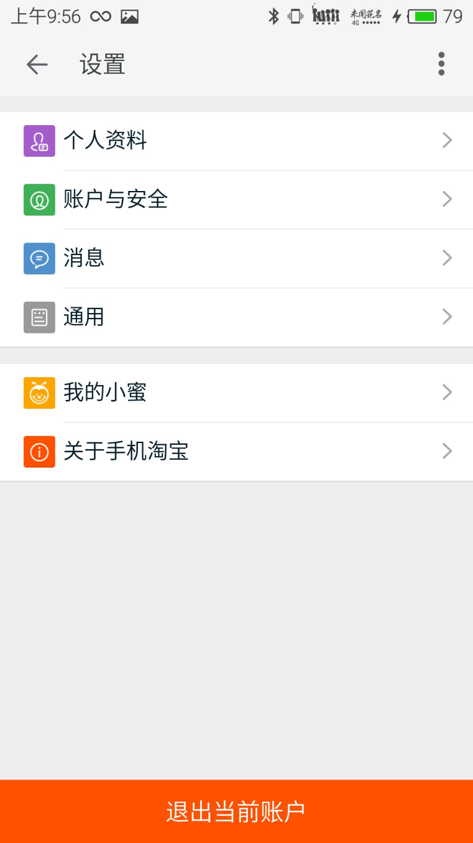
设置
用Listview做设置页面，通过上个页面设置按钮跳转到本网页

Slide 10
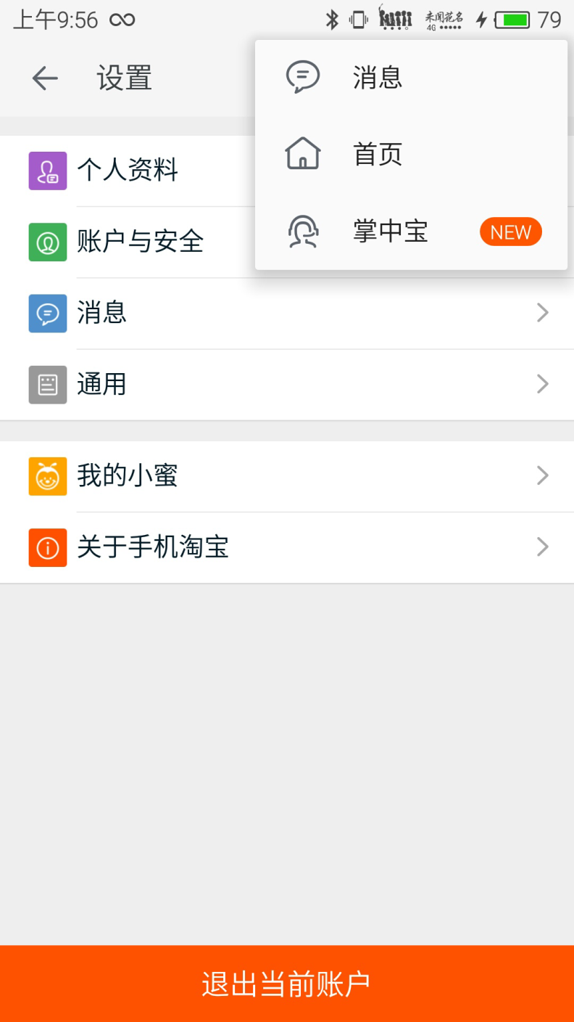
设置的menu
利用menu做的菜单

Slide 11

天猫
首页的天猫按钮跳转页面，和淘宝首页一个布局

Slide 12
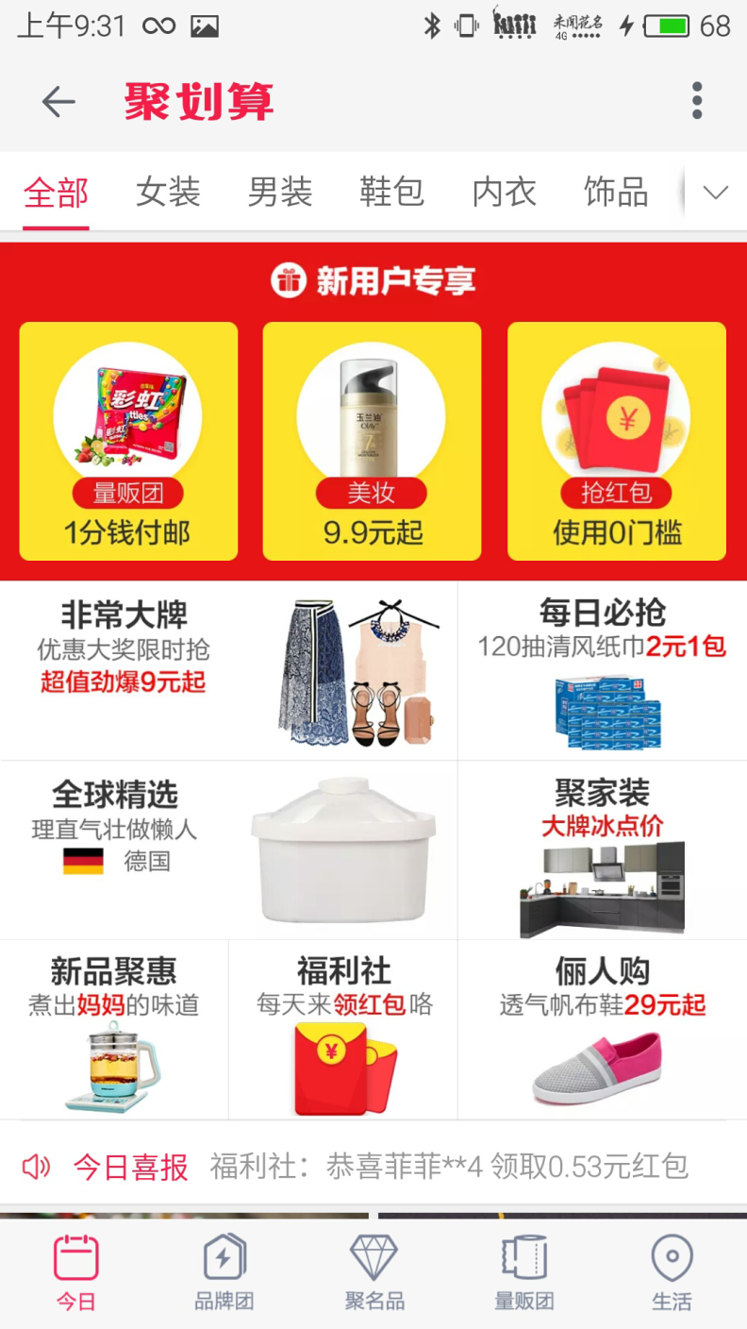
聚划算
首页聚划算按钮跳转页面

Slide 13

聚划算品牌团
下放导航栏跳转，上方加画廊组件

